Slide 1
-(y)a
-(y)e
14
ΔΟΤΙΚΗ
NEREΥΕ ?
Προς τα πού ; Για πού ; Πού;
KİMΕ ?
Σε ποιον ;
bana bak !
κοίτα να δεις!
sana
σε σένα
bana
σε μένα
bana ne !
σκασίλα μου
Δρ Ελένη Χαραλάμπους

Slide 2


Nerede bulunuyorsun ?
Okulada
bulunuyorum.

Slide 3

Nereye gidiyorsun?
Okula gidiyorum.

Slide 4


Slide 5

farklılıkkar
Bulunma Hâlî
Yönelme Hâlî

Slide 6




15
POSTANE
Fırın ……… gidiyorum.
açık
Hastane ……… gidiyorum.
Postaneye……… gidiyorum.
Anne : …………(y)a gel ! / …………(y)e gel ! (έλα)
Kız : Hemen geliyorum! (Αμέσως, έρχομαι)
Karakol……… gidiyorum.

Slide 7
BUGÜN NE ÖĞRENDİK?
16

Slide 8
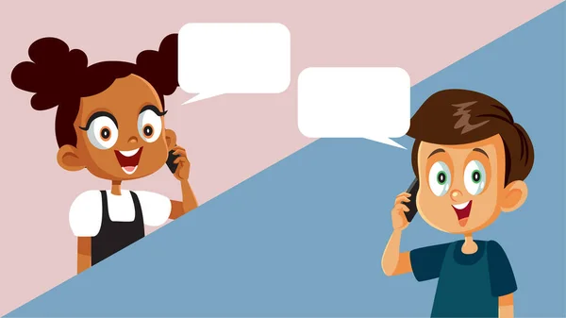

Slide 9
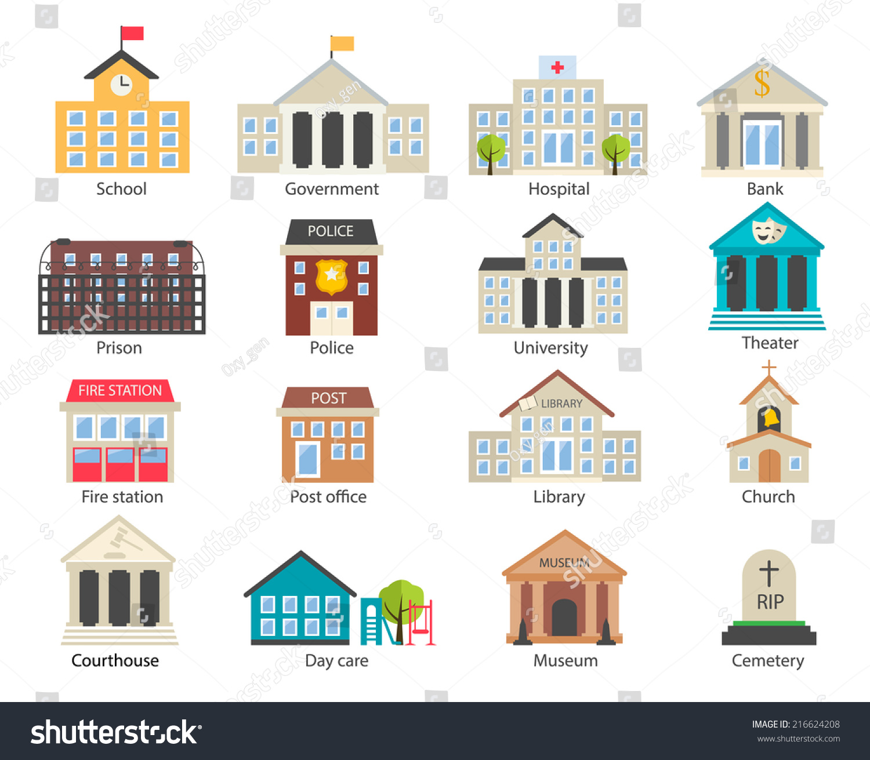
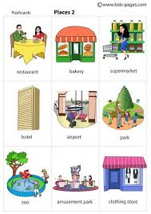
BİNALAR
17
lokanta
fırın
market
okul
hükümet konağı
hastane
banka
hapis
karakol
üniversite
tiyatro
otel
havaalanı
park
itfaiye
postane
kütüphane
kilise
hayvanat bahçesi
lunapark
mağaza
mahkeme
ana okulu
müze
mezarlık

Slide 11
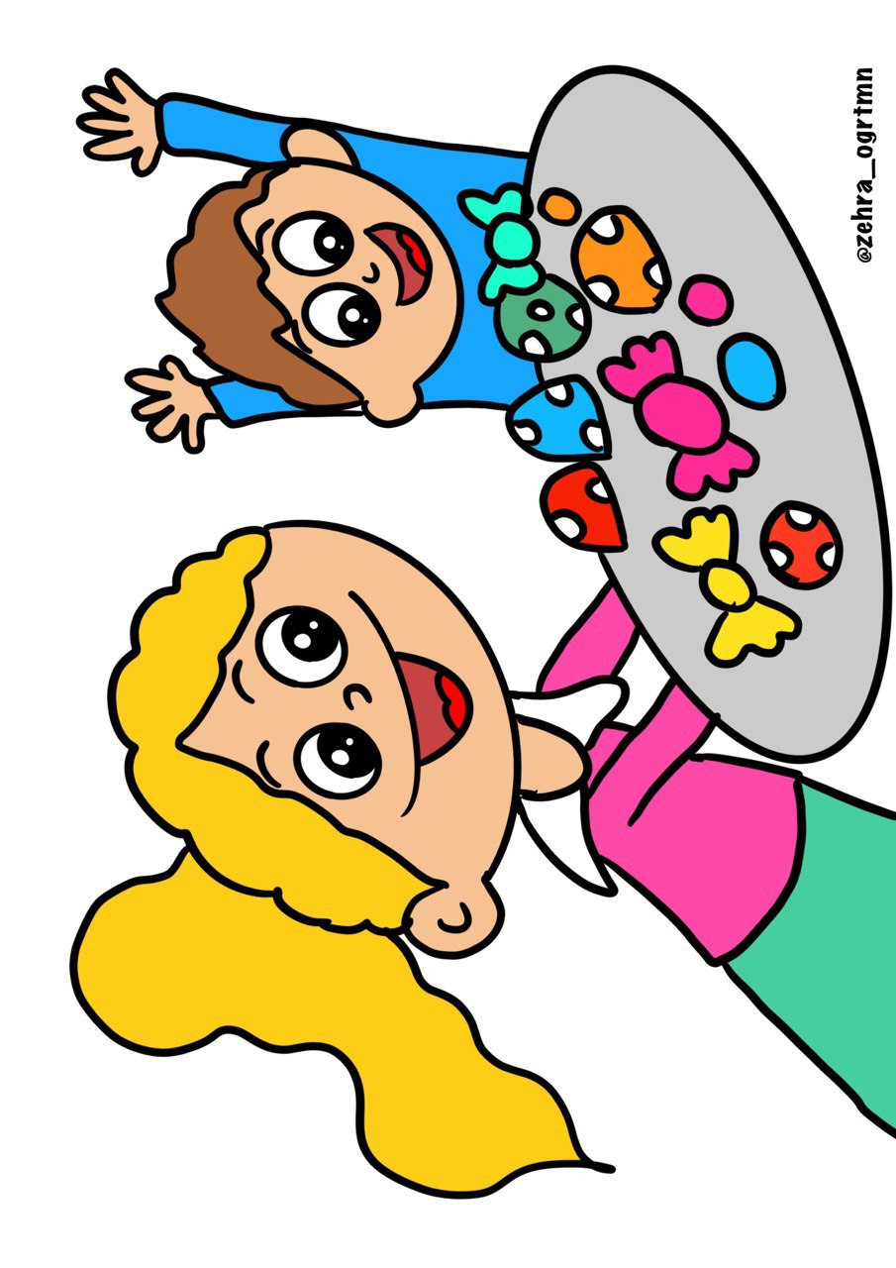
Ayşe Ali’ ye şeker veriyor.

Slide 13

Ποιος;
Kim
Σε ποιον ;
kime
Τι;
Ne
Ρήμα
eylem / fiil
18

Slide 14
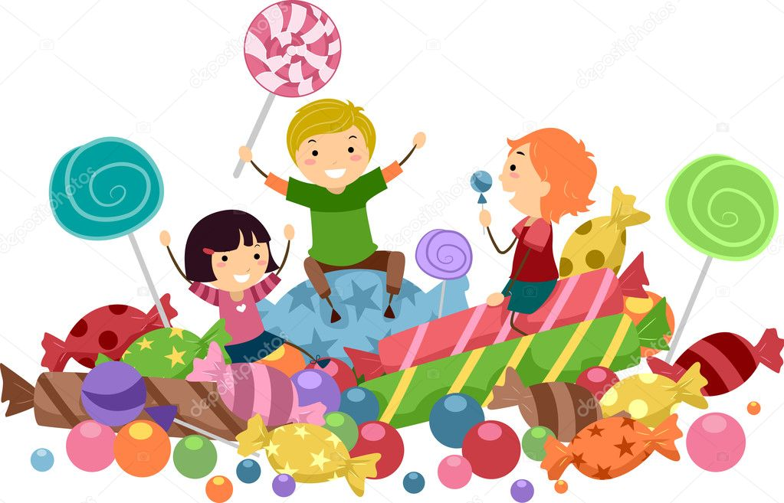


19
Çocuk …… şeker veriyorum.
Στα παιδιά γλυκά δίνω.
Öğrenci …… …… kitap veriyorum.
Στους μαθητές βιβλία δίνω.
Προσωπική Αντωνυμία | Προσωπική Αντωνυμία στη δοτική
Ben εγώ | Bana
Sen εσύ | Sana
O αυτός, -ή, -ό | Ona
Biz εμείς | Bize
Siz εσείς | Size
Onlar αυτοί, -ές, -α | Onlara
Ahmet : Günaydın (Kαλημέρα)
Ayşe : Sana da günaydın (Και σε σένα ....)

Slide 15

İngilizce Diyalog Örnekleri
20

Slide 16


